Slide 1

UTILIZAÇÃO DO PADRÃO API GATEWAY COM MICROSSERVIÇOS
Alex Gabriel Menezes Torres
Orientador: Manuel Martins FIlho
Rio de Janeiro
2021

Slide 2
FUNDAMENTAÇÃO TEÓRICA

Slide 3
MICROSSERVIÇO
Este tipo de arquitetura visa modularizar o sistema em serviços, de preferência, independentes e que são construídos a fim de serem responsáveis por apenas uma funcionalidade e fazerem isso muito bem.
O uso dessa arquitetura, ao contrário da monolítica, possibilita principalmente o uso de diferentes linguagens, ferramentas e técnicas, bancos para persistência e tudo separado por microsserviço.
Antes da migração de um sistema legado monolítico ou a implementação do zero, é necessário avaliar algumas questões da organização que deseja implementar este tipo de arquitetura, pois é preciso ter um panorama dos pontos e dos desafios a serem enfrentados durante este processo.

Slide 4
MICROSSERVIÇO
Durante o estudo, foi usado como base alguns princípios a serem levados em consideração durante o processo de implementação de uma arquitetura em microsserviço.
Abstrair e encapsular a implementação
Isolamento de falhas
Ter deploys independentes
Os serviços devem estar voltados para a regra do negócio
Utilizar ao máximo os serviços de monitoramento

Slide 5
MICROSSERVIÇO
Algumas vantagens
Alta resiliência
Escalabilidade
Alta disponibilidade
Heterogeneidade de ferramentas e linguagem por serviço

Slide 6
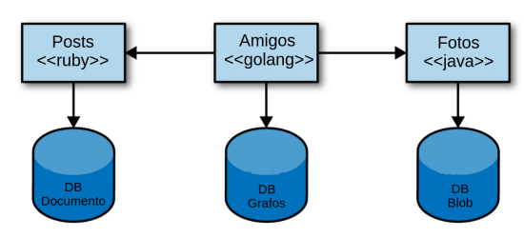
MICROSSERVIÇO

Slide 7
MICROSSERVIÇO
Desafios
Monitoramento eficaz
Testes
Custo
Colaboradores e squads

Slide 8
API GATEWAY

Slide 9
API GATEWAY
Partindo do principio de uma implementação bem sucedida de um sistema que utiliza microsserviços ao redor de toda a regra de negócio da organização, também é possível visualizar problemas com este tipo de arquitetura a longo prazo, principalmente conforme mais serviços forem sendo criados e escalados.
Alguns pontos:
Logs
Autenticação
Rotas e encapsulamento

Slide 10
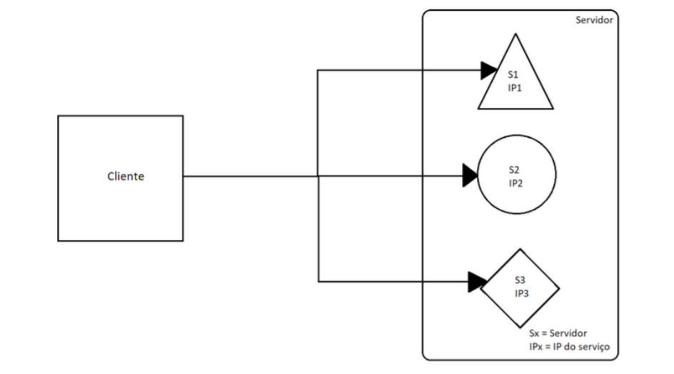
API GATEWAY

Slide 11
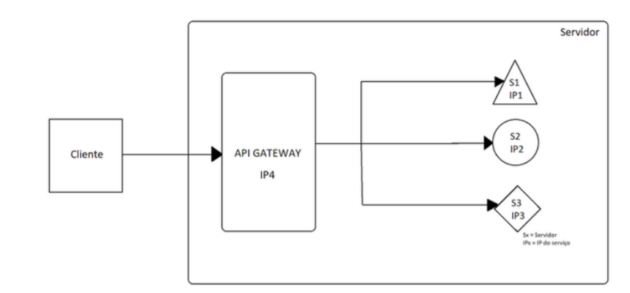
API GATEWAY
Com a utilização do serviço de API gateway é possível resolver os problemas mencionados, pois atua como um middleware onde é possível conectar microsserviços para fazer o roteamento e a gestão dos requests entre o cliente X servidor, assim como outras implementações.

Slide 12
API GATEWAY
O serviço de API gatway contempla alguns recursos que podem ser utilizados para diversos fins, são eles:
Autenticação
Métricas
Response

Slide 13
APLICAÇÃO

Slide 14
APLICAÇÃO
A implementação foi construída utilizando como base um microsserviço responsável por gerenciar um catálogo qualquer. Tecnologias utilizadas no microsserviço:
PHP
Lumen
MariaDB
Ngnix

Slide 15
APLICAÇÃO
O provedor do serviço de API Gateway escolhido foi o Kong, juntamente da utilização do Konga como dashboard e o GUI responsável por realizar as configurações do Kong gateway.
Por ser open source e por ter a experiência com esse tipo de gateway, então o mesmo foi escolhido para realizar os roteamentos da aplicação.

Slide 16
APLICAÇÃO
A modelagem ER do microsserviço se dá por três entidades, são elas:
Category
Catalog_item
Catalog_item_stock

Slide 17
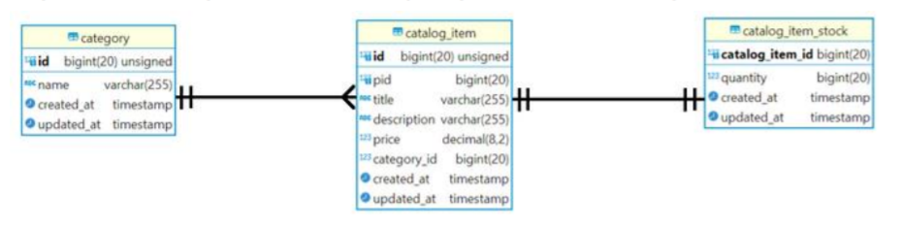
APLICAÇÃO

Slide 18
APLICAÇÃO
No microsserviço em si, foi utilizado a técnica de repository pattern para representar o acesso às entidades.
Dessa forma as entidades não ficam expostas para as outras classes e o seu acesso fica restrito somente aos repositorys, através de interfaces, respectivos.

Slide 19
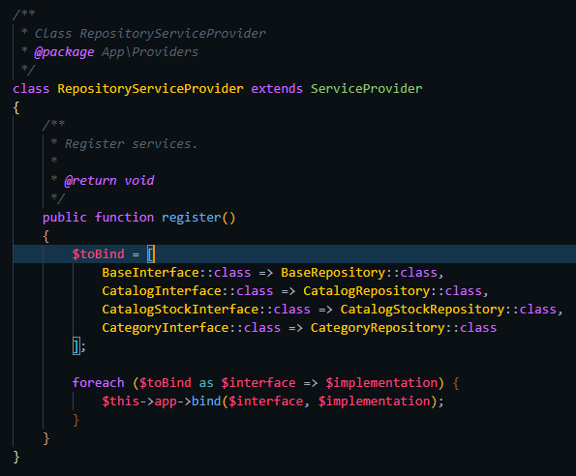
APLICAÇÃO

Slide 20
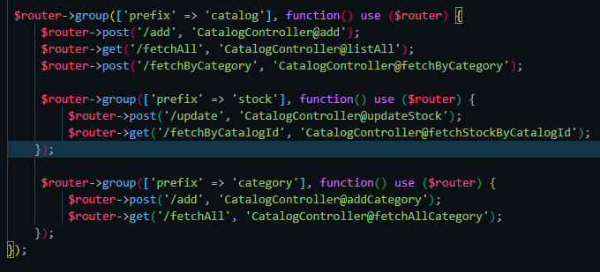
APLICAÇÃO
Rotas configuradas da aplicação:

Slide 21
APLICAÇÃO
A utilização será feita com base no endpoint de /add de um produto dentro do catálogo.
Dentro do kong é possível configurar um serviço, que é a representação do microsserviço final a ser utilizado pelo cliente durante o acesso a determinado IP/DNS.

Slide 22
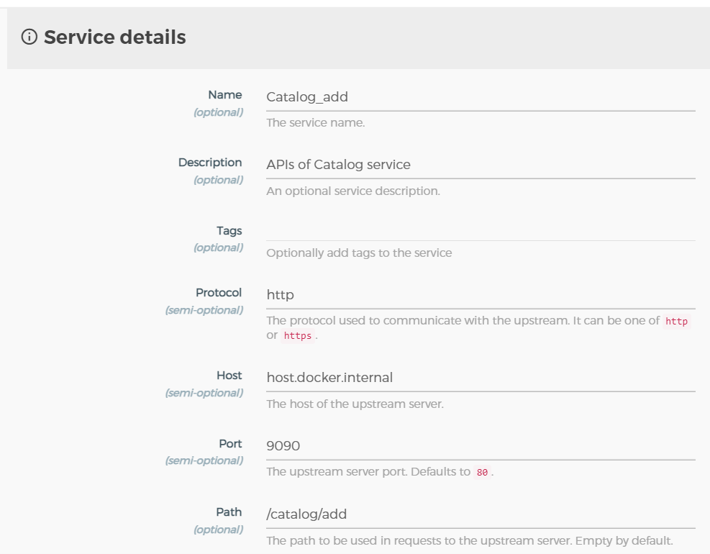
APLICAÇÃO

Slide 23
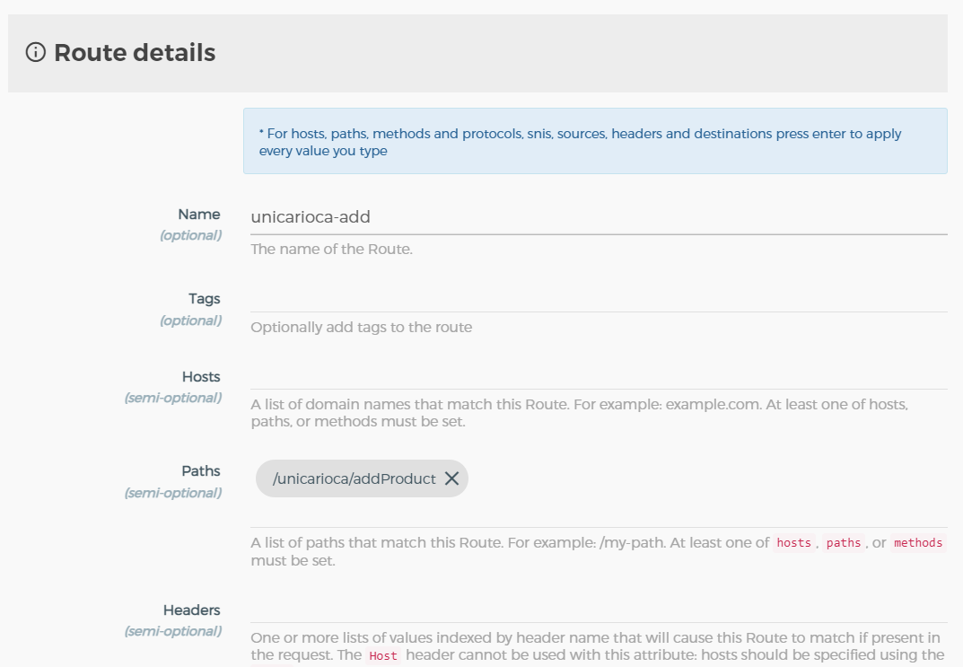
APLICAÇÃO
Com um serviço criado e apontando para um DNS/IP da aplicação final, agora é necessário que seja criado as rotas que levem até o serviço, que será acessado e conhecido apenas pelo gateway.

Slide 24
RESULTADOS

Slide 25
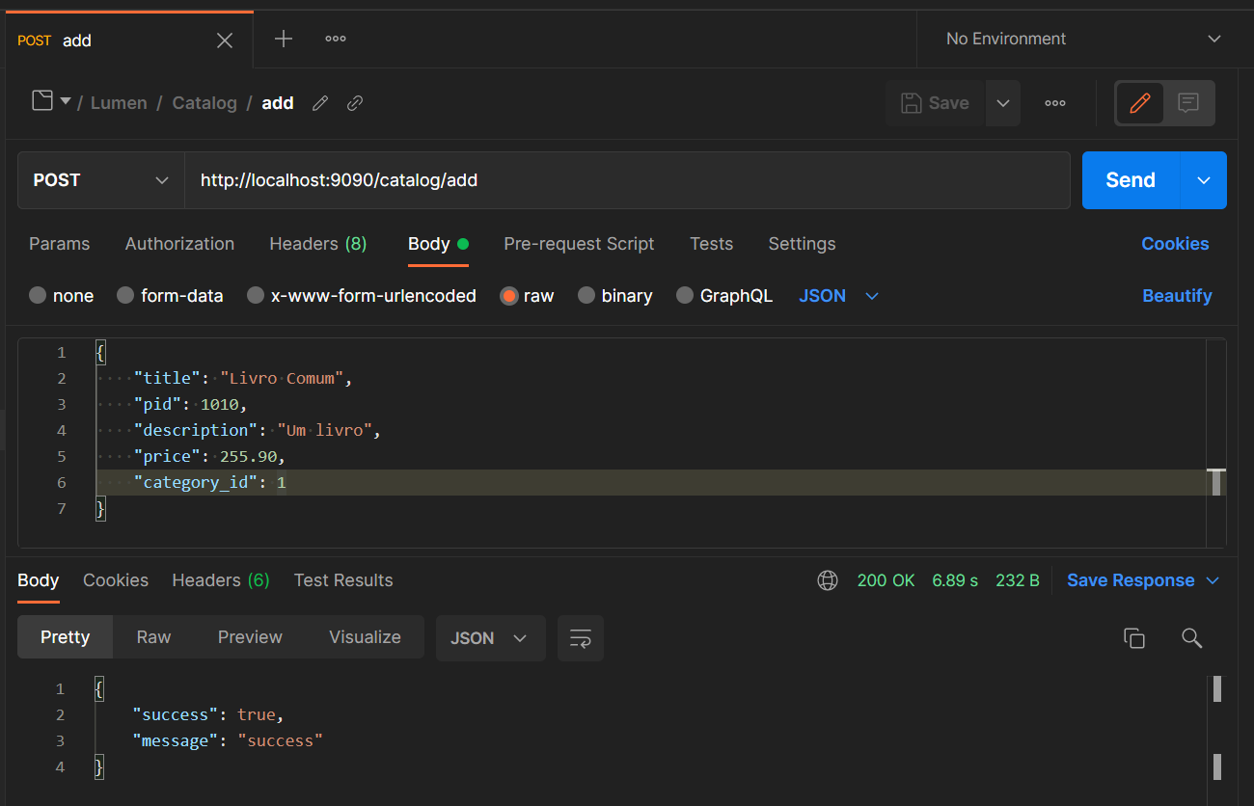
RESULTADOS

Slide 26
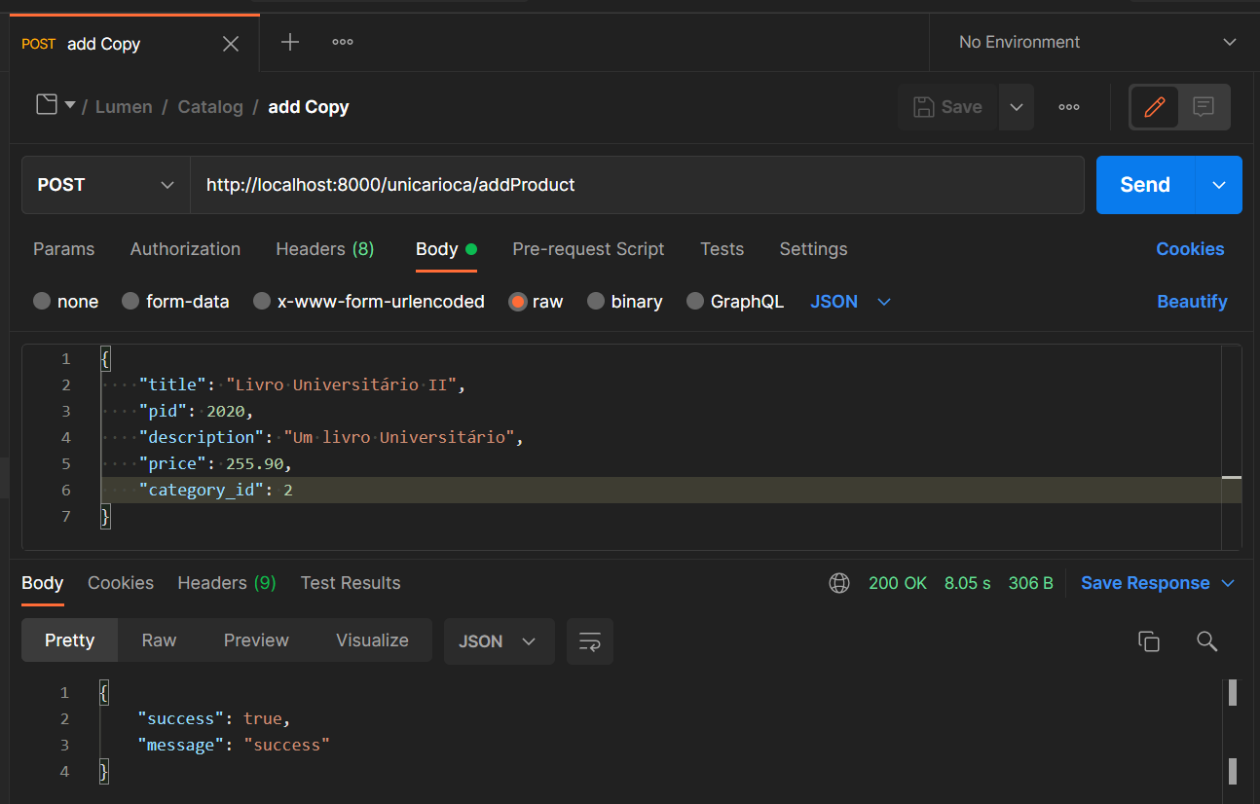
RESULTADOS

Slide 27
Conclusão

